Slide 1
Zasady funkcjonowania Bazy Usług Rozwojowych

Slide 2
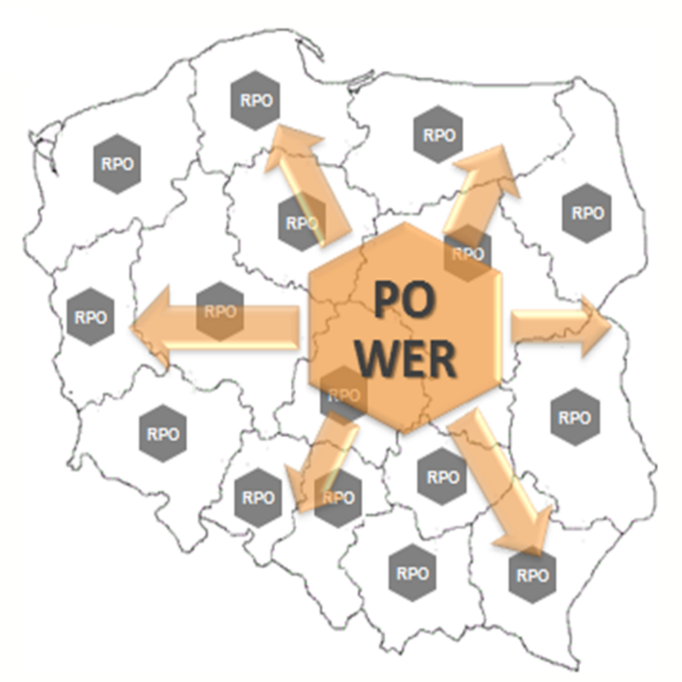

Decentralizacja wsparcia przedsiębiorców

Slide 3
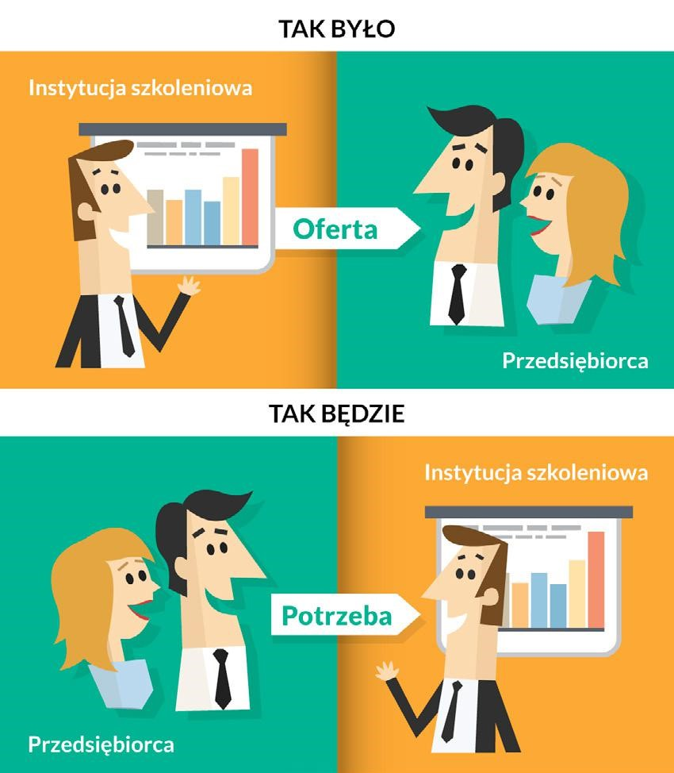
System popytowy

Slide 4
Najważniejsze różnice w zasadach wsparcia MŚP między PO KL a RPO WSL 2014-2020
POKL 2007-2013
Podejście podażowe
Konkursy – wybór konkretnych projektów szkoleniowych
Zamknięta lista szkoleń określonych we wniosku
decyzja dotycząca realizacji projektu po stronie projektodawcy
Możliwość 100% dofinansowania
POWER – RPO 2014-2020
Podejście popytowe
Wybór operatorów
Usługi dofinansowane dostępne w bazie usług rozwojowych
Decyzja w sprawie realizacji szkoleń/usług po stronie przedsiębiorcy
współfinansowanie przez przedsiębiorcę części kosztów szkoleń/usług
możliwość realizacji szkoleń szytych na miarę (giełda usług w BUR)

Slide 5
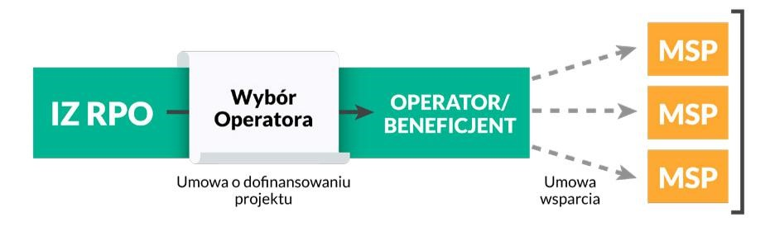
Zmiana filozofii dofinansowania
BUR

Slide 6

Podmiotowy system wsparcia
Założenia dla dystrybucji środków EFS na usługi rozwojowe dla przedsiębiorców:
Wsparcie tylko dla MMSP jako najbardziej niedoinwestowanych w obszarze szkoleń i doradztwa
Jasne zasady – wspólny mianownik – wytyczne ministra ds. rozwoju
Trwałość i ciągłość rozwiązań – brak konkursów ze zmienną tematyką i grupami odbiorców, systematyczne podnoszenie jakości usług
Możliwie szybkie zaspokojenie potrzeby rozwojowej
Tworzenie uzasadnionych preferencji (konkretne branże / grupy pracowników)
Większa decyzyjność, ale i odpowiedzialność w rękach przedsiębiorców
(nie administracji i dostawców)

Slide 7
Podmiotowy system finansowania – podstawowe dane
Środki do uruchomienia w 14 województwach (bez mazowieckiego i pomorskiego)
Łączna alokacja – ponad 400 mln euro
Podstawowy poziom dofinansowania – 50%, preferencje – do 80%
Grupy preferowane – 50+, niskie kwalifikacje, firmy wysokiego wzrostu, otrzymujący wsparcie w ramach 2.2 PO WER, kwalifikacje, inne preferencje realizujące cele polityki regionalnej
Ograniczenia w udzielaniu wsparcia – MMSP, 5 tys. zł/pracownika/usługę ( w zależności od regionu), zagrożenie podwójnym finansowaniem, powiązania, szkolenia obowiązkowe
Sposób rozliczania wsparcia – bony, refundacja z promesą
Środki dostępne u operatorów w trybie ciągłym (do wyczerpania puli)

Slide 8
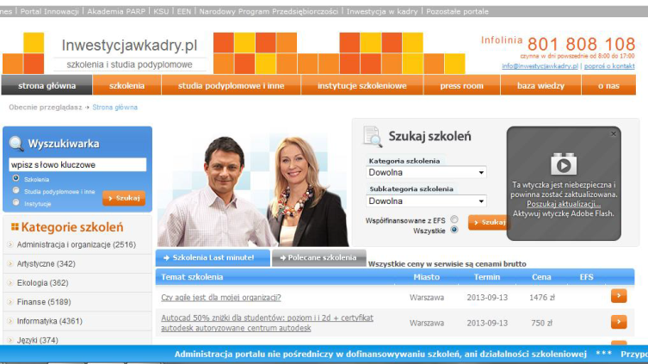
Baza Usług Rozwojowych
jako modyfikacja największej bazy ofert szkoleniowych w Polsce tj. www.inwestycjawkadry.pl

Slide 9

Jakie Usługi rozwojowe możemy znaleźć w bazie
Usługi o charakterze szkoleniowym
    Szkolenia
    Studia podyplomowe
    E-learning
    Usługa o charakterze zawodowym
    Egzamin
Usługi o charakterze doradczym
    Doradztwo
    Mentoring
    Coaching

Slide 10

Co wyróżnia nasz portal?
    weryfikacja podmiotów świadczących usługi rozwojowe
    system oceny usług rozwojowych
    giełda usług
    wsparcie dystrybucji środków publicznych

Slide 11



Dla kogo jest to narzędzie?
Przedsiębiorcy i pracownicy
Podmioty świadczące usługi
Dysponenci środków publicznych

Slide 12

Podstawowe zasady korzystania
    Rejestracja oraz korzystanie z bazy ofert jest dobrowolne i bezpłatne. Rejestracja w trybie ciągłym
    Każdy użytkownik podczas rejestracji zobowiązany jest do zapoznania się z regulaminem i jego akceptacji.
    Przeglądanie ofert usług rozwojowych zamieszczonych w bazie nie wymaga rejestracji

Slide 13

Korzyści dla odbiorców usług
Oszczędność czasu – szeroki wachlarz usług rozwojowych
w jednym miejscu
Zapewnienie porównywalności
usług rozwojowych,
Twój głos się liczy!
Ocena usługi jako pomoc w podjęciu decyzji o wyborze usługi przez innego uczestnika/przedsiębiorcy,
Uproszczenie procesu decyzyjnego
Sprawdzeni dostawcy usług
Możliwość zgłoszenia zapotrzebowania na usługę

Slide 14

Korzyści dla dostawców usług
Dostęp do ponad 400 mln € środków publicznych
Rejestracja z możliwością świadczenia usług dofinansowanych ze środków publicznych – akredytacja PARP jako rekomendacja wysokiej jakości
Możliwość dotarcia do nowych klientów
Baza jako narzędzie do zarządzania własnymi usługami rozwojowymi
Stworzenie usług szytych na miarę, bezpośrednia odpowiedź na potrzeby odbiorcy usług
Informacja zwrotna od uczestnika usługi – ocena usługi
Porównanie z innymi dostawcami, porównanie ofert

Slide 15

Dostawcy usług – dwa poziomy
Komercyjne
Dofinansowane
USŁUGA
USŁUGA
Docelowo
Jeden system zapewnienia jakości usług

Slide 16
Prawa i obowiązki podmiotu świadczącego usługi
Prawa
Obowiązki
  dostęp do historii świadczonych usług oraz ich ocen
  odmowa (w uzasadnionych przypadkach) przyjęcia uczestnika na usługę rozwojową
  odpowiedź na komentarz uczestnika usługi rozwojowej
  odrzucenie zmiany regulaminu (skutek - zawieszenie konta użytkownika, ale nie profilu podmiotu)
  wystawianie dokumentów księgowych poświadczających realizację usługi dla uczestników z dofinansowaniem EFS
  wydawanie zaświadczeń o ukończeniu usługi dla uczestników z dofinansowaniem EFS
  aktualizowanie listy uczestników usługi i ich statusów
  umożliwienie monitorowania usług w miejscu ich świadczenia (w przypadku, gdy w usłudze udział bierze uczestnik z dofinansowaniem EFS)

Slide 17
Znaczenie głównych elementów w Bazie Usług Rozwojowych
KARTA
PODMIOTU
KARTA
USŁUGI
SYSTEM OCENY
USŁUG
ROZWOJOWYCH
Wizytówka Podmiotu świadczącego usługi rozwojowe
Możliwość dotarcia z ofertą do potencjalnych klientów
Możliwość dokonania oceny usługi
Informacja zwrotna od uczestników usługi
Informacja na temat usług konferencji

Slide 18

I. Informacje podstawowe
II. Kryteria dodatkowe
Układ karty podmiotu

Slide 19

Warunki rejestracji dostawców usług
Każdy podmiot może publikować ofertę
po założeniu profilu i sprawdzeniu przez PARP
podstawowych informacji o dostawcy,
ale
    podmioty, które zadeklarują chęć realizacji usług rozwojowych
    z możliwością dofinansowania ze środków publicznych
    są zobowiązane spełnić dodatkowe warunki
    – zarówno w momencie rejestracji
    jak i w trakcie świadczenia usług z wykorzystaniem Bazy

Slide 20

I. Informacje podstawowe – wizytówka podmiotu
Ta część Karty Podmiotu będzie
widoczna dla wszystkich użytkowników.
Dane podane w tej kategorii podlegają weryfikacji wstępnej.
Jeżeli dane podane w tej kategorii uległy zmianie, Podmiot wpisany do Bazy jest zobowiązany do aktualizacji tych danych niezwłocznie, jednakże nie później niż w ciągu 14 dni od zaistnienia zmiany.

Slide 21
II. Kryteria dodatkowe
– dla akredytowanych przez PARP
    spełnianie wymagań w zakresie potencjału technicznego
    spełnianie wymagań w zakresie potencjału ekonomicznego
    zapewnienie realizacji usług rozwojowych przez osoby, które posiadają niezbędne doświadczenie
    przestrzeganie przez podmiot zasad etyki zawodowej
    kryterium dot. systemu zapewniania jakości

Slide 22
Kryteria dodatkowe
    System zapewniania jakości
    Dwie ścieżki:
    certyfikat lub akredytacja w zakresie usług szkoleniowych/doradczych
    uprawnienia wynikające z odrębnych przepisów prawa

Slide 23
System zapewniania jakości – ścieżka I: certyfikacja/akredytacja
    lista certyfikatów / akredytacji – pomocniczo prowadzona przez PARP
    w przypadku braku odpowiedniego potwierdzenia posiadania systemu zapewniania jakości usług – możliwość wskazania w karcie podmiotu innego, spełniającego warunki ustanowione w rozporządzeniu Krajowego Systemu Usług

Slide 24
System zapewniania jakości – ścieżka I: certyfikacja/akredytacja
    Lista certyfikatów / akredytacji:
    Certyfikat systemu zarządzania jakością wg. ISO 9001:2008 (PN-EN ISO 9001:2009)
    – w zakresie powiązanym ze świadczeniem usług rozwojowych
    Certyfikat systemu zarządzania jakością wg. ISO 9001:2015 (PN-EN ISO 9001:2015)
    – w zakresie powiązanym ze świadczeniem usług rozwojowych
    Standard Usługi Szkoleniowo-Rozwojowej PIFS SUS 2.0
    Certyfikat ISO 29990:2010 - Usługi edukacyjne dla potrzeb kształcenia pozaszkolnego i szkoleń – podstawowe wymagania dla dostawców usług
    Znak Jakości Małopolskich Standardów Usług Edukacyjno-Szkoleniowych (MSUES)
    Certyfikat VCC Akademia Edukacyjna
    Znak Jakości TGLS Quality Alliance
    Znak jakości Pearson Assured
    Akredytacja Centrów Egzaminacyjnych ECDL

Slide 25

Jaki certyfikat / akredytacja może zostać uznany przez PARP?
    dostępny dla każdego po spełnieniu obiektywnych i powszechnie dostępnych kryteriów
    niezależny audyt, zgodny z wymogami określonymi przez PARP, opartymi o międzynarodowe standardy
    proces recertyfikacji - nie rzadziej niż co 3 lata
    warunki uzyskania dokumentu dotyczą wymogów jakościowych określonych przez PARP
    dokument istnieje na rynku od co najmniej 1 roku
    lub jest wydawany przez wiarygodną
    jednostkę certyfikującą / akredytującą
    (Polskie Centrum Akredytacji lub międzynarodowy odpowiednik)

Slide 26
System zapewniania jakości - ścieżka II: uprawnienia do świadczenia usług
z mocy prawa
Alternatywna ścieżka wpisu do Bazy Usług Rozwojowych na podstawie uprawnień wynikających z odrębnych przepisów prawa – w zakresie usług szkoleniowych

Slide 27
Uprawnienia do świadczenia usług
Dostawca usług może świadczyć w Bazie usługi z dofinansowaniem, jeżeli:
jest instytucją certyfikującą lub walidującą zgodnie z ustawą o Zintegrowanym Systemie Kwalifikacji lub
posiada akredytację w zakresie kształcenia ustawicznego w formach pozaszkolnych zgodnie z ustawą o systemie oświaty lub
posiada uprawnienia do świadczenia usług rozwojowych prowadzących do zdobycia kwalifikacji potwierdzonych dyplomami mistrza i świadectwami czeladniczymi wydawanymi po przeprowadzeniu egzaminów w zawodach, o których mowa w ustawie o rzemiośle lub
posiada uprawnienia do świadczenia usług rozwojowych prowadzących do zdobycia kwalifikacji nadawanych po ukończeniu studiów podyplomowych lub kursów dokształcających i szkoleń zgodnie z ustawą Prawo o szkolnictwie wyższym lub
posiada uprawnienia do świadczenia usług rozwojowych prowadzących do zdobycia kwalifikacji nadawanych po ukończeniu innych form kształcenia zgodnie z ustawą o Polskiej Akademii Nauk lub ustawą o instytutach badawczych
Ważne: może je świadczyć wyłącznie w zakresie wynikającym
z posiadanego lub przyznanego uprawnienia

Slide 28

Najważniejsze elementy karty usługi
    Cel usługi (m.in. zwieńczenie w postaci nabycia kwalifikacji lub kompetencji)
    Ramowy program i szczegółowy harmonogram
    Grupa docelowa i warunki uczestnictwa
    Wymagania dot. prowadzących usługę
    Dostępność usługi i powiązanie z giełdą usług
    Możliwość dofinansowania (powiązana z uprawnieniami podmiotu)
    Inne (cena, czas, miejsce itd.)

Slide 29

System oceny usług rozwojowych
Usługi realizowane z EFS
    Obowiązek dokonywania ocen usług, wynikający z umowy wsparcia podpisanej z operatorem środków publicznych Regionalnego Programu Operacyjnego
Usługi komercyjne
    Ocena nieobowiązkowa – PARP zaleca,
    aby usługodawcy wprowadzali w swoich
    umowach zapisy nakładające na uczestników
    obowiązek dokonania oceny usługi w Bazie
    lub co najmniej zachęcali do dokonania oceny

Slide 30
System oceny usług rozwojowych
Ankieta (on-line) oceniająca usługę rozwojową – 3 pytania
Pytanie 1 - stopień osiągnięcia celu usługi rozwojowej
Pytanie 2 - spełnienie oczekiwań stawianych wobec usługi rozwojowej
Pytanie 3 - skłonność do rekomendowania usługi innym osobom/firmom (NPS)
Uczestnik usługi
Przedstawiciel przedsiębiorstwa kierującego uczestników na usługę
Przedstawiciel podmiotu realizującego usługę
Pytania nr 1 - 3
Pytania nr 1 - 3
Pytanie nr 1

Slide 31

Audyt funkcjonowania Podmiotu
Cele:
zapewnienie wysokiej jakości usług
potwierdzenie spełnienia wymagań nałożonych rozporządzeniem KSU
przez zarejestrowane podmioty
wskazanie obszarów do rozwoju pod kątem podnoszenia jakości usług

Slide 32
Stan realizacji PSF/Bazy – marzec 2017
Baza Usług Rozwojowych:
    prawie 1 493 podmiotów świadczących usługi, w tym 526 z możliwością dofinansowania,
    ponad 48 tys. usług, w tym ponad 23 tys. z możliwością dofinansowania
Podmiotowy System Finansowania:
    Uruchomione środki w regionach: podlaskie, dolnośląskie, warmińsko-mazurskie,
    Rozstrzygnięte konkursy na operatorów: wielkopolskie, świętokrzyskie, zachodniopomorskie, lubelskie, lubuskie,
    Trwające konkursy: łódzkie, małopolskie, podkarpackie, opolskie, śląskie, kujawsko-pomorskie.

Slide 33
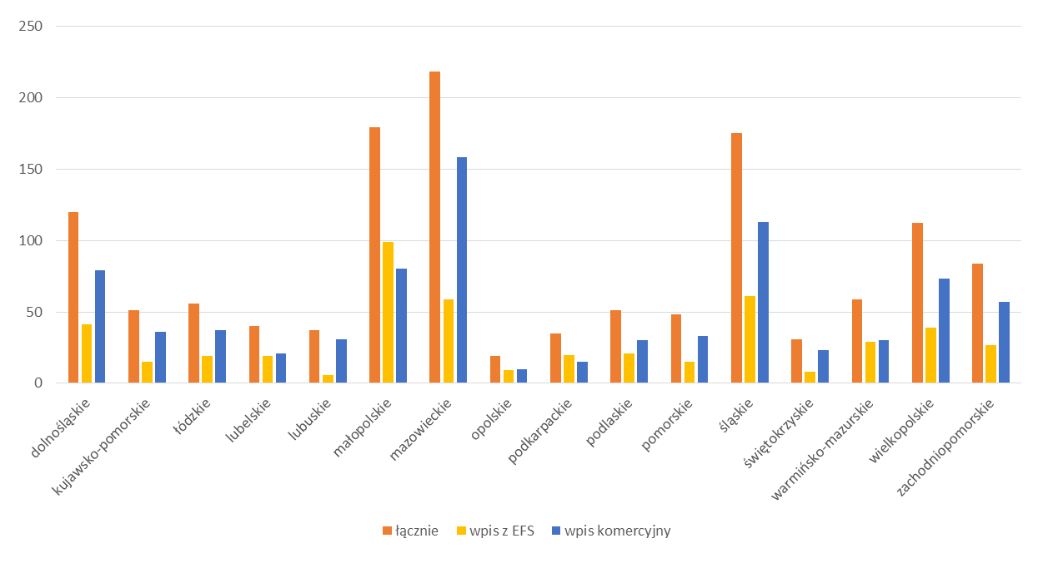
Podmioty świadczące usługi rozwojowe – podział wg województw

Slide 34

Zapraszamy, wejdź na
uslugirozwojowe.parp.gov.pl
Infolinia Pn.-Pt. 8:00 – 18:00
pod nr. tel. 801 808 108
info_uslugirozwojowe@parp.gov.pl

